Slide 1
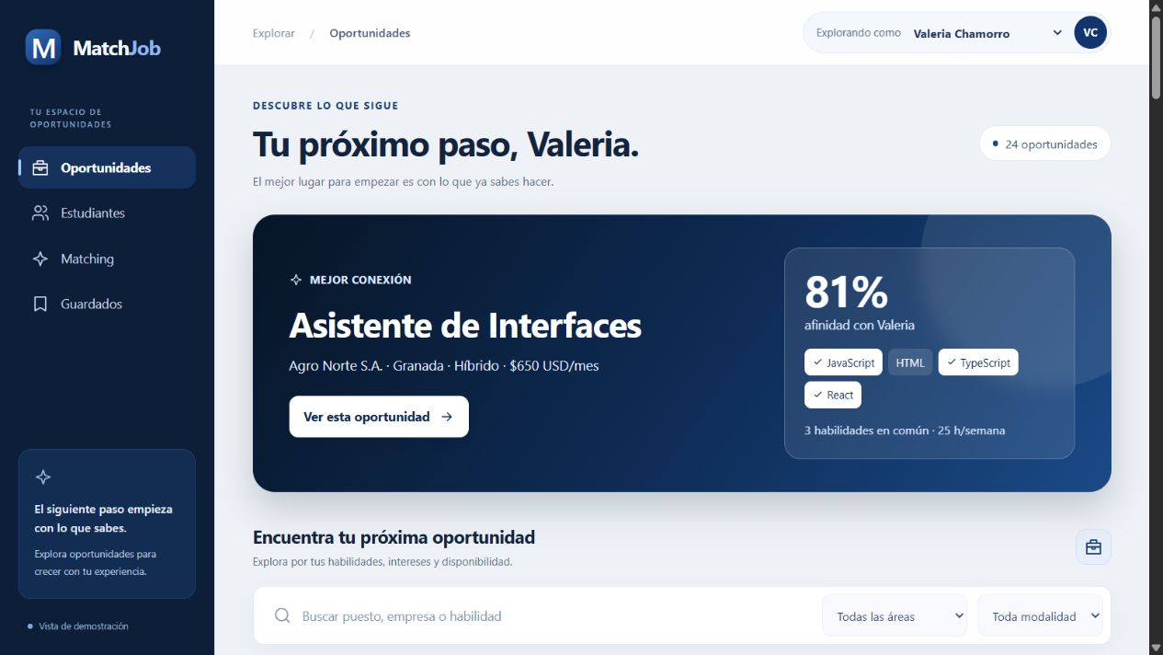
PRODUCTO Y NEGOCIO
Conexión entre estudiantes y oportunidades
La necesidad
Encontrar vacantes compatibles con las habilidades y la disponibilidad del estudiante.
El producto permite comparar opciones y revisar las brechas antes de decidir.
MatchJob
01
Notes:
Fuente: README.md y src/pages/Opportunities.jsx. La necesidad y el valor son hipótesis de producto, no resultados de investigación de usuarios. Captura: screenshots/jev-oportunidades-azul.jpg. Los conteos provienen de los JSON de demostración.

Slide 2
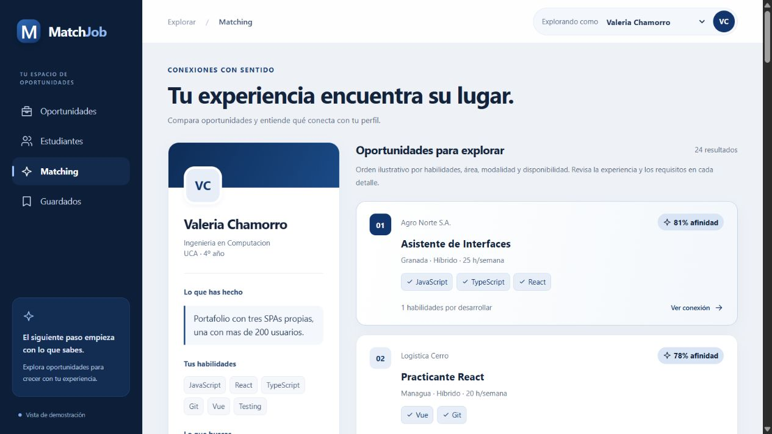
PRODUCTO
La experiencia de uso actual
01 Selección del perfil
El estudiante activo define el contexto de la comparación.
02 Exploración y detalle
Vacantes ordenadas, habilidades compartidas y requisitos pendientes de revisar.
03 Guardado de opciones
MatchJob
02
Notes:
Fuentes: src/App.jsx, src/pages/Matches.jsx y src/components/DetailModal.jsx. No hay login ni postulaciones. Guardados persiste en SQLite mediante POST /api/saved, pese a la descripción de sesión del README. Captura: screenshots/jev-matching-azul.jpg.

Slide 3
TÉCNICA DEL MATCHING
El matching actual usa reglas explícitas
55%
25%
10%
10%
Habilidades
Área
Modalidad
Disponibilidad
Proporción de requisitos que el perfil cumple.
Coincidencia exacta del área declarada.
La vacante coincide con una preferencia.
Relación entre horas disponibles y solicitadas.
El navegador calcula y redondea el total para ordenar las oportunidades.
MatchJob
03
Notes:
Fuente: src/data/index.js, función getMatch. Coincidencia exacta mediante includes, pesos 55/25/10/10. Se redondea el total. La disponibilidad es min(1, horas disponibles / horas de la vacante). Habilidades sin requisitos recibe valor 1. El porcentaje es ilustrativo.

Slide 4
TÉCNICA DEL MATCHING
Un 78% de afinidad requiere contexto
78%
Cómo se obtiene
2 de 3 habilidades: 36,7 puntos
Área y modalidad: 35 puntos
12 de 20 horas: 6 puntos
Valeria Chamorro
Practicante React
Qué falta revisar
Brecha en CSS, jornada y traslado de Masaya a Managua. El idioma exige verificación.
Ejemplo del conjunto de demostración
MatchJob
04
Notes:
Ejemplo reproducible: src/data/applicants.json, app-001 Valeria Chamorro, y src/data/jobs.json, job-001 Practicante React. Tiene Vue y Git de los tres requisitos Vue, CSS y Git. Área frontend coincide. Acepta híbrido. Disponibilidad 12/20. Cálculo: 55*(2/3)+25+10+10*(12/20)=77.6667, redondeado 78. Misma carrera y año suficiente. Idiomas siempre generan aviso de revisión. Fuente de reglas: src/data/index.js.

Slide 5
INTELIGENCIA ARTIFICIAL
Uso de IA: alcance actual y evolución
Implementado hoy
Propuesta con IA
Reglas locales sobre datos estructurados. La experiencia aparece como texto para revisión humana.
Interpretación de experiencia y proyectos para reconocer habilidades equivalentes y evidencia relevante.
El siguiente paso es comprobar si la IA mejora las recomendaciones frente a las reglas actuales.
MatchJob
05
Notes:
Fuentes: README.md y src/data/index.js. No se encontraron llamadas a modelos, embeddings, entrenamiento ni SDK de IA en el código inspeccionado. La evolución descrita es una propuesta, no una funcionalidad implementada.

Slide 6
INTELIGENCIA ARTIFICIAL
Diseño propuesto para el matching con IA
01 Interpretación de perfiles
02 Recuperación semántica
Extraer habilidades de experiencia y proyectos. Conservar el fragmento que respalda cada habilidad.
Buscar equivalencias de significado entre el perfil y los requisitos de las vacantes.
03 Reglas de elegibilidad
04 Explicación verificable
Separar requisitos obligatorios de preferencias. Confirmar jornada, carrera y ubicación.
Mostrar evidencias y brechas. Permitir que el estudiante corrija la interpretación.
MatchJob
06
Notes:
Propuesta técnica para una siguiente versión. No implementada. El repositorio actual no integra modelos. Un modelo de lenguaje podría extraer evidencia estructurada, y embeddings podrían recuperar candidatos por similitud. Restricciones explícitas y revisión humana requieren diseño y validación.

Slide 7
INTELIGENCIA ARTIFICIAL
Validación de calidad y control humano
Comparación con una base conocida
Revisores califican pares de perfil y vacante. La evaluación compara las reglas actuales con la propuesta de IA.
Calidad de recomendación
Control de decisiones
Relevancia de las primeras opciones, requisitos incumplidos y evidencia que respalda la explicación.
Corrección del perfil y revisión humana. La afinidad orienta la exploración, sin rechazo automático.
MatchJob
07
Notes:
Plan propuesto, sin resultados medidos. Comparar reglas, búsqueda semántica y alternativa híbrida usando pares perfil-vacante etiquetados por revisores, con criterios de relevancia definidos. Proteger datos personales, evitar rechazo automático y medir diferencias entre grupos pertinentes con base legal y datos adecuados.

Slide 8
TÉCNICA
Arquitectura técnica del prototipo
Interfaz en React 19
Vite sirve la aplicación. React controla navegación, perfil activo, filtros y modales.
API local en Node.js
GET /api/state carga perfiles y vacantes. POST /api/saved actualiza las oportunidades guardadas.
Persistencia en SQLite
Un archivo sqlite.db almacena estudiantes, vacantes y guardados. Los JSON inicializan los datos.
MatchJob
08
Notes:
Fuentes: package.json, src/App.jsx, vite.config.js, scripts/dev.js y server/index.js. React 19 y Vite 6. API HTTP nativa de Node, DatabaseSync de node:sqlite. La disponibilidad real de node:sqlite depende de la versión de Node, por eso no se repite aquí la compatibilidad mínima declarada en README. El servidor escucha 127.0.0.1:8787.

Slide 9
TÉCNICA
Datos de demostración y límites operativos
100
24
10
10
estudiantes
vacantes
empresas
áreas
Alcance de los datos
Antes de operar con usuarios
Conjunto de demostración. Los registros no representan usuarios activos ni clientes validados.
Autenticación, guardados por cuenta, gestión de perfiles y vacantes, permisos y respaldos.
MatchJob
09
Notes:
Fuentes: src/data/applicants.json y src/data/jobs.json, conteos calculados sobre los JSON: 100 estudiantes, 24 vacantes, 10 empresas distintas y 10 áreas de vacantes. Son datos de demostración y no tracción comercial. server/index.js guarda payload JSON y una lista global de guardados. No hay autenticación en la app ni endpoints de edición de perfiles o vacantes.

Slide 10
NEGOCIO
Usuarios, clientes y propuesta de valor
Estudiantes
Empresas
Explorar oportunidades compatibles y reconocer qué habilidades necesitan desarrollar.
Revisar candidatos con evidencia y requisitos visibles. Beneficio pendiente de validar.
Universidades
Entrada comercial propuesta
Apoyar la vinculación laboral y detectar brechas de preparación en sus estudiantes.
Piloto con una universidad y empresas aliadas para medir utilidad en procesos reales.
MatchJob
10
Notes:
Hipótesis de negocio derivadas del alcance del prototipo. El repositorio no documenta clientes, ventas, contratos ni entrevistas. Los segmentos y beneficios deben validarse mediante pilotos.

Slide 11
NEGOCIO
Modelo de ingresos y costos por validar
Quién podría pagar
Qué debe probar el piloto
Universidades por una licencia institucional. Empresas por acceso a herramientas de búsqueda y seguimiento.
Disposición a pagar, frecuencia de uso y reducción del trabajo manual de búsqueda.
Costos actuales a estimar
Costos adicionales de IA
Alojamiento, mantenimiento, soporte y actualización de perfiles y oportunidades.
Inferencia, embeddings, evaluación y revisión de calidad. Medir costo por recomendación útil.
MatchJob
11
Notes:
Hipótesis comerciales propuestas. No hay precios, ingresos, estructura de costos ni demanda validada en el repositorio. No se inventan estimaciones de mercado ni proyecciones. Costos de inferencia y embeddings solo aplicarían a la futura versión con IA.

Slide 12
NEGOCIO Y MEDICIÓN
Métricas para un piloto con usuarios reales
Activación
Utilidad del matching
Proporción de estudiantes que completan su perfil y revisan al menos una oportunidad.
Recomendaciones consideradas pertinentes entre las primeras opciones revisadas.
Resultado de negocio
Viabilidad económica
Tiempo de búsqueda y avance a entrevista. Requiere seguimiento adicional al prototipo.
Costo por recomendación útil y disposición a pagar de la institución o empresa.
MatchJob
12
Notes:
Plan de medición propuesto. La aplicación actual no instrumenta estas métricas y no registra postulaciones, entrevistas o contrataciones. Esos resultados exigen integración o seguimiento externo autorizado. No hay metas numéricas definidas sin una línea base.

Slide 13


